Slide 1
Master Management Franco-Allemand
Notes:
Vorstellung der Personen durch Randolf; Kurz erklären, wer welche Rolle einnimmt
Fragen lieber am Schluss.

Slide 2
Agenda/Sommaire
Vorstellung der Universitäten/Présentation des universités
Überblick/Caractéristiques clefs de la formation
Studienverlauf/Programme M1 et M2
Zulassungsvoraussetzungen/Conditions d’accès
Bewerbungsverfahren/Dépôt des candidature
Notes:
Randolf

Slide 3
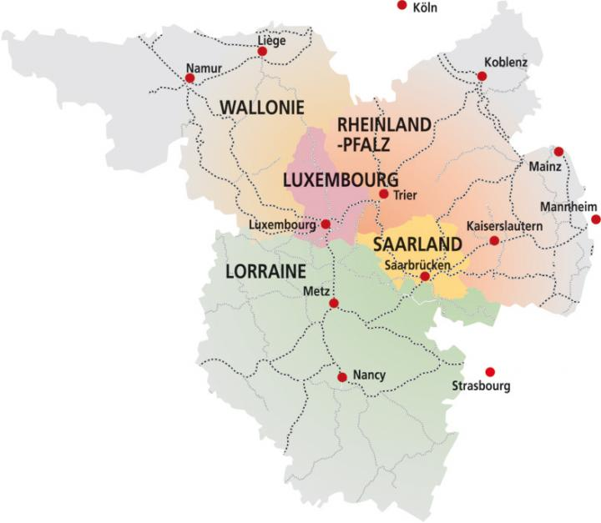
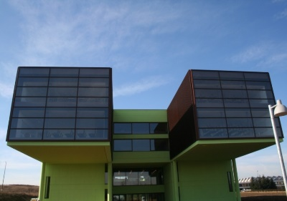
1. Vorstellung der Universitäten: Université de Lorraine, Standort Metz
UNIVERSITE DE LORRAINE
Eine der großen Universitäten Frankreichs mit Standorten in Nancy und Metz (60 000 Studierende)
Promotionsrecht und umfangreiche Forschungsaktivitäten
46 Fachabteilungen
Université de Lorraine
www.univ-lorraine.fr
60 000 étudiants
IAE METZ SCHOOL
OF MANAGEMENT
Metz: 130 000 Einwohner
Zahl der Studierenden: 1300
Im Netzwerk der IAE-France
Im Netzwerk CFALor
IAE Metz School of Management Université de Lorraine 1 rue Augustin Fresnel 57000 Metz Cedex 03
Guide de l’étudiant UL à télécharger
Notes:
Patrick

Slide 4
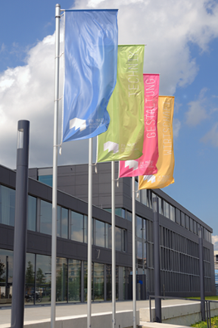
1. Vorstellung der Universitäten: Hochschule Mainz und DFH/UFA
HOCHSCHULE MAINZ
Hochschule Mainz
Lucy-Hillebrand-Straße 2
D - 55128 Mainz
mfa.hs-mainz.de
Mainz: 218 000 Einwohner
5200 Studierende an der HS Mainz
Davon ca. 3000 Studierende im Fachbereich Wirtschaft
DFH/UFA
Organisation beider Länder zur Förderung der wissenschaftlichen Kooperation
Ziel: deutsch-französische Studiengänge zu initiieren, zu evaluieren und finanziell zu fördern
Qualitätsprüfung durch Zertifizierung
185 Studiengänge und 6.400 Studierende im Netzwerk
Notes:
Karin (HS Mainz) und Randolf (DFH)

Slide 5
2. Kurzprofil/Caractéristiques clefs de la formation
Titel/Intitulé de la formation | Master „Management Franco-Allemand“ (Master of Arts) Master „Affaires Internationales et Management Franco-Allemand“ (Master Sciences de Gestion)
Dauer/Durée | 4 Semester (2 Semester in Metz, 2 Semester in Mainz)
Studienpogramm/ Programme | Konsekutiv, aufbauend auf jeglichem nicht-wirtschaftlichen Studiengang (< 30% wirtschaftliche Inhalte)
Studienbeginn/ Rentrée 2023 | 11. September 2023, 10 h in Metz
Bewerbungsfrist/ Dépôt des dossiers de candidature | Mitte Mai bis 31. Juli 2023 (Mainz) Bis 29. Mai 2023 (Metz)
Kapazität/Capacité d‘accueil | Ca. 30 Studierende, Aufnahme nur im Wintersemester
Kosten/Coûts | Kostenfreier Studiengang (nur Semestergebühren an einer der beiden Hochschule erforderlich)
Mobilitätsbeihilfe/ aide à la mobilité | Zertifiziert durch Deutsch-Französische Hochschule/ Mobilitätsbeihilfe durch die DFH von 300 € pro Monat
Notes:
Randolf

Slide 6
2. Semesterzeiten in Frankreich und Deutschland
Université de Lorraine/Metz (erstes Studienjahr 2023/2024, M1):
Wintersemester: 11. September 2023, 10 h
1. Praktikum: Anfang März bis Ende August 2024 (mind. 5 Monate)
Finale Bewertung des 1. Studienjahrs: Anfang September 2024
Hochschule Mainz (zweites Studienjahr 2024/2025, M2):
Wintersemester: Ende Sept. 2024 bis Ende Januar 2025
Letzte 2 Januarwochen = Klausurenphase
Sommersemester: vorgezogene Blockwoche (erste Märzwoche 2025)
2. Praktikum: Mitte März bis Mitte August/Anfang September 2025
Verfassung der Masterarbeit während des 2. Praktikums
Notes:
Karin

Slide 7
3. Studienverlauf/Programme (M1 & M2)
IV 27 ECTS | Masterarbeit & Praktikum II (Praktikum mind. 5 Monate) 24 ECTS |  |  |  | Internationale Wirtschaft Im deu.-franz. Rahmen 3 ECTS
III 33 ECTS | Kommunikation & Fremdsprachen 6 ECTS | Strategisches Management & Export 9 ECTS | Rechtliches Umfeld 6 ECTS | Finanzen & Controlling 6 ECTS | Wissenschaft-liches Arbeiten 3 ECTS |  | Inter-nationales Recht 3 ECTS
II 30 ECTS | IT & Management 6 ECTS | Qualitäts- & Projektmanagement 9 ECTS |  | Zwischenbericht & Praktikum I (Praktikum mind. 5 Monate) 15 ECTS
I 30 ECTS | Personal-management & Organisation 6 ECTS | Marketing & Marktforschung 9 ECTS |  | Kommunikation & Fremdsprachen 6 ECTS |  | Grundzüge des Rechnungswesen 9 ECTS
Total 120 ECTS | Orientierungsphase
HS Mainz UL Metz
Notes:
Randolf & Patrick

Slide 8
5. Zulassungsvoraussetzungen/Conditions d‘accès
Erfolgreicher Abschluss eines nicht-betriebswirtschaftlichen BA-Studiums mit:
mindestens 180 ECTS oder mind. ECTS-Grade C bzw. Notendurchschnitt von 2,5 oder besser (MAINZ)
Nachweis der Sprachkenntnisse (jeweils auf Niveau B2):
Englisch
Französisch
Deutsch
Adäquate Auslandsaufenthalte können Sprachtests ersetzen, wobei die Entscheidung über die Äquivalenz im Einzelfall gefällt wird.
MAINZ : Schriftliches Auswahlverfahren und Bestehen der Eignungsprüfung: Einreichung eines Essays bzw. Motivationsschreibens in deutscher, französischer und englischer Sprache (Umfang pro Sprache 500 bis max. 600 Wörter)
METZ : Sprachniveau – Berücksichtigung der Bachelor-Noten- Eignungsgespräch via Skype
Notes:
Karin

Slide 9
6. Bewerbungsverfahren / Dépôt des candidatures
Bewerbung HS Mainz
Über das Online-Studienplatzbewerbungsportal der HS Mainz unter: https://campusmanagement.hs-mainz.de
Von Mitte Mai bis 31. Juli 2023
Bewerbung IAE-Metz
Über das Online-Studienplatzbewerbungsportal der Université de Lorraine unter: http://ecandidat.univ-lorraine.fr (Bewerbungsfrist: 29. Mai 2023 und mündliche Auswahlgespräche via Teams: 1. und 2. Juni 2023) oder
Über: https://www.monmaster.gouv.fr/ (Mention: Master intégré franco-allemand en management, Parcours: Affaires internationales et management franco-allemand, Bewerbungszeitraum: zwische 22. März und 18. April 2023 und mündliche Auswahlgespräche via Teams: vom 10. bis 12. Mai 2023)
Notes:
Karin

Slide 10
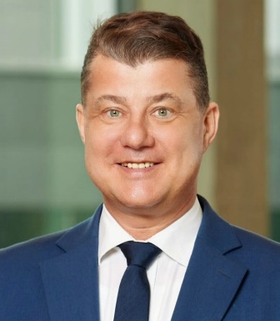
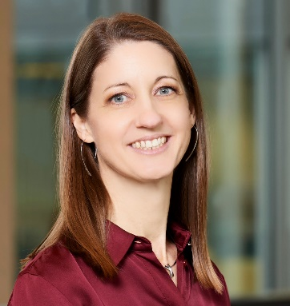
Kontakt in Mainz
Bewerbung und Einschreibung:
Hochschule Mainz
Studierendenbüro
Lucy-Hillebrand-Straße 2
D 55128 Mainz
Studienbüro Fachbereich Wirtschaft Christiane Mann
Tel. +49 6131 628-7382
Fax +49 6131 628-7399
studierendenbuero@hs-mainz.de
Prof. Dr. Randolf Schrank
Studiengangleiter HS Mainz
Unternehmensführung und Internationales Management
Hochschule Mainz
Lucy-Hillebrand-Straße 2
D 55128 Mainz
Tel. +49 6131 628-3275
Fax +49 6131 628-93275
randolf.schrank@hs-mainz.de
Dr. Karin Ewert-Kling Studiengangkoordinatorin
Master MFA HS Mainz
Hochschule Mainz
Lucy-Hillebrand-Straße 2
D 55128 Mainz
Tel. +49 6131 628-3409 Fax +49 6131 628-93409
karin.ewert-kling@hs-mainz.de
Homepage MFA: mfa.hs-mainz.de

Slide 11
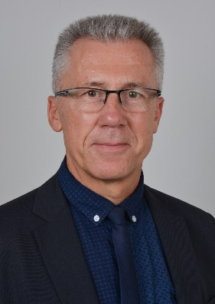
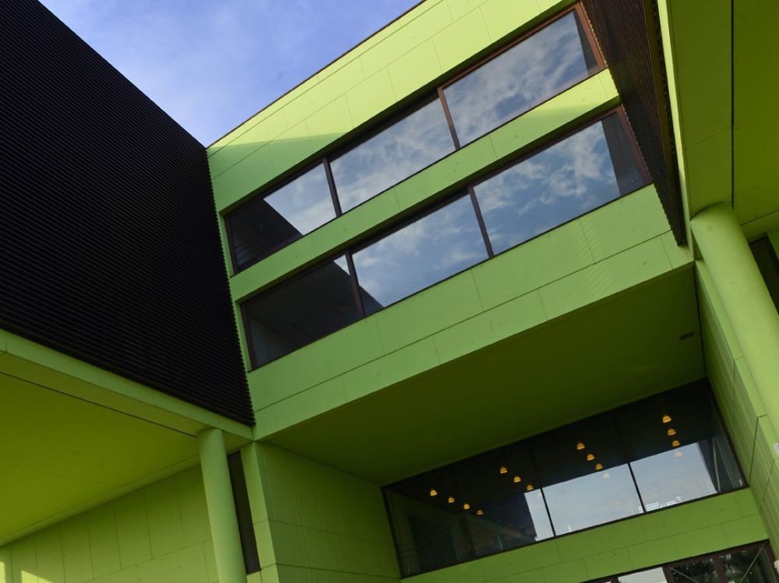
Kontakt in Metz
Bewerbung und Einschreibung:
Université de Lorraine
IAE Metz School of Management 1 rue Augustin Fresnel
57000 Metz cedex 03 Tel. +33 3 72 74 88 40
Prof. Dr. Patrick Barthel
Studiengangleiter
IAE Metz- School of Management
Marketing
IAE Metz School of Management Université de Lorraine 1 rue Augustin Fresnel CS 15100
57000 Metz cedex 03 Tel. +33 6 35 19 19 22
patrick.barthel@univ-lorraine.fr
Cathy Will Koordinatorin
Master MFA IAE-Metz (M1)
IAE Metz School of Management Université de Lorraine
1 rue Augustin Fresnel CS 15100
57000 Metz cedex 03 Tel. +33 3 72 74 88 51
cathy.will@hs-mainz.de
Homepage IAE-Metz : iaemetz.univ-lorraine.fr

Slide 12
VIELEN DANK FÜR IHRE AUFMERKSAMKEIT MERCI POUR VOTRE ATTENTION
Notes:
Alle

